Slide 1
TIẾNG VIỆT
Tập viết: Ôn chữ hoa P
Mục tiêu
Viết đúng, đẹp chữ hoa, tên riêng và câu ứng dụng bằng chữ cỡ nhỏ.

Slide 2
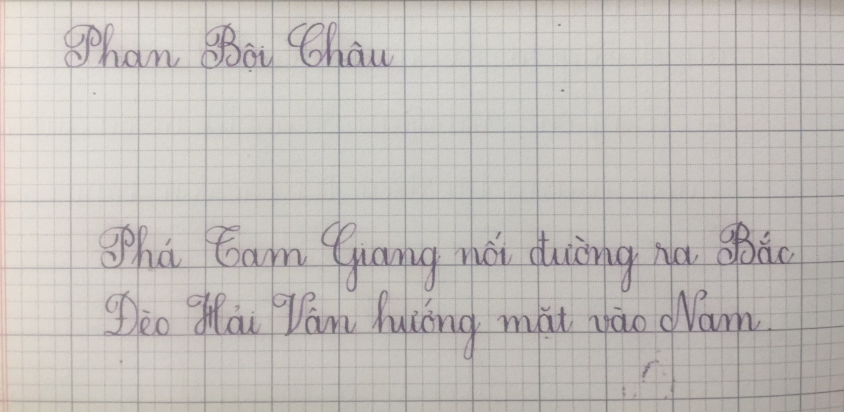
Tập viết
Ôn chữ hoa P
Ôn chữ hoa: P
Tên riêng: Phan Bội Châu
Câu: Phá Tam Giang nối đường ra Bắc
Đèo Hải Vân hướng mặt vào Nam.

Slide 3
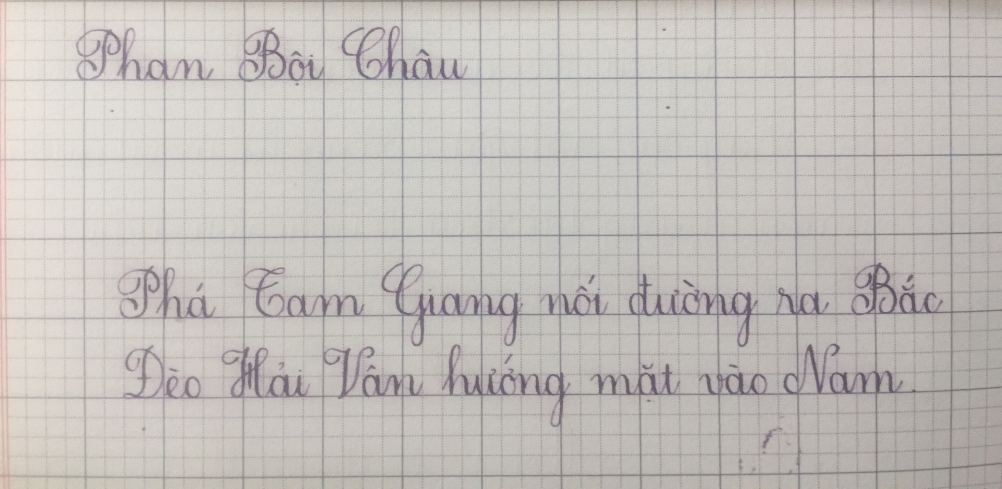
☞ Tìm các chữ hoa có trong tên riêng và câu

Slide 4
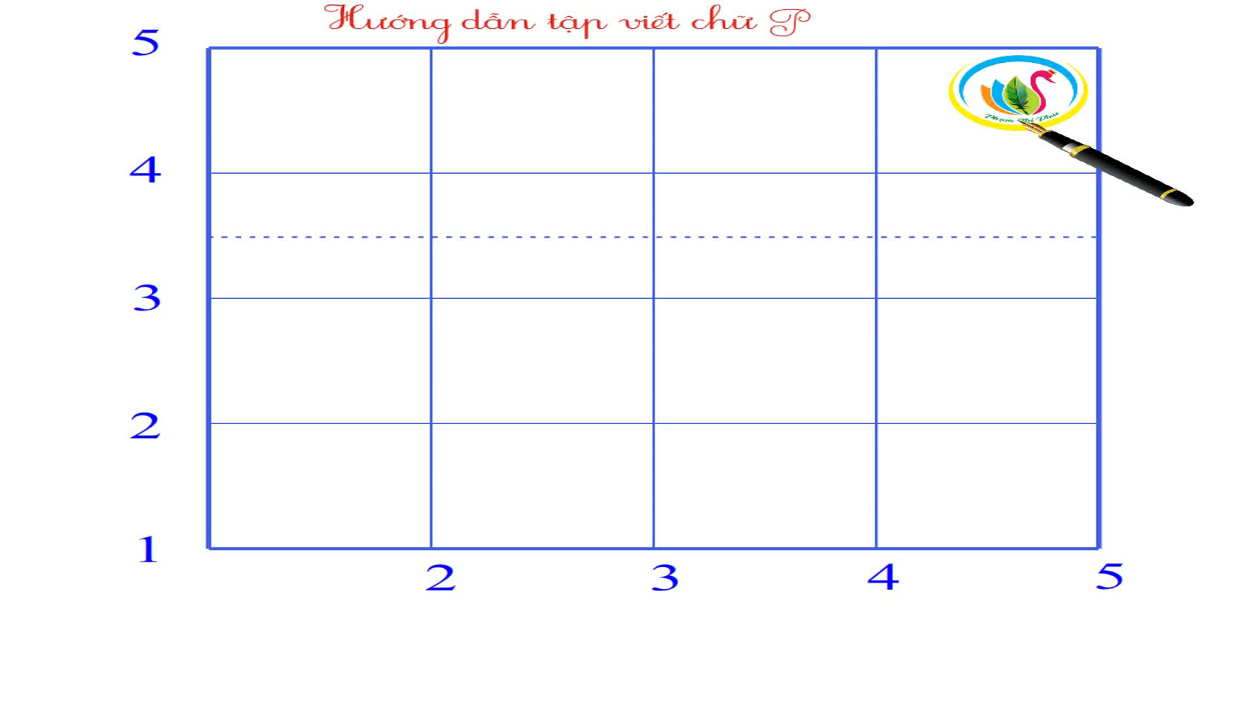
Ôn chữ hoa P
Độ cao: 2.5 li, độ rộng: 2 li
Gồm 2 nét
Điểm đặt bút: nằm giữa đường
kẻ ngang 3,4 và đường kẻ dọc 3,4
Hướng dẫn viết:
Nét 1: nét móc lượn trái
Nét 2: nét cong trên

Slide 5

Ôn chữ hoa V
Độ cao: 2.5 li, độ rộng: 2.5 li
Gồm 3 nét
Điểm đặt bút: nằm ở đường kẻ
ngang 3 và bên trái đường kẻ dọc 2
Hướng dẫn viết:
Nét 1: tương tự cách viết nét 1 chữ hoa H
Nét 2: nét thẳng đứng hơi lượn hai đầu
Nét 3: nét móc lượn phải

Slide 6
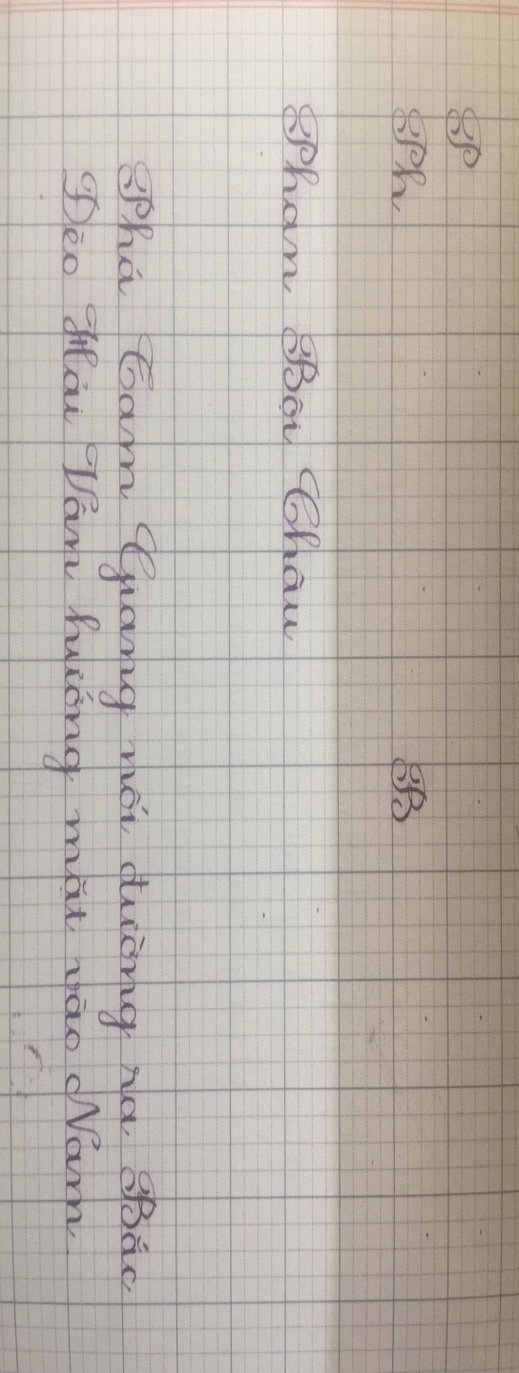
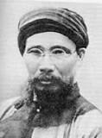
Tập viết tên riêng
☞ Cho biết độ cao các con chữ
- P, B, C, h: 2 li rưỡi
- Các chữ còn lại: 1 li
Cho biết khoảng cách giữa các chữ
Các chữ cách nhau một con chữ o
Phan Bội Châu

Slide 7

Tập viết câu
☞ Cho biết độ cao các con chữ
P, T, G, B, Đ, H, V, h, g: 2 li rưỡi
r: hơn 1 li
- Các chữ còn lại: 1 li
Có những chữ nào được viết hoa?
- Phá Tam Giang
- Đèo Hải Vân
- Bắc, Nam

Slide 8

Dặn dò
Tập viết: (theo mẫu)

